Slide 1




GIÁO DỤC CÔNG DÂN 8
CHÀO MỪNG CÁC EM ĐẾN VỚI BÀI HỌC NGÀY HÔM NAY!

Slide 2




KHỞI ĐỘNG
Chia sẻ trải nghiệm của em về việc đặt mục tiêu cá nhân?

Slide 3



BÀI 6:
XÁC ĐỊNH MỤC TIÊU CÁ NHÂN

Slide 4




NỘI DUNG BÀI HỌC
Khái niệm mục tiêu cá nhân và các loại mục tiêu cá nhân
Sự cần thiết của việc xác định mục tiêu cá nhân
Cách xác định mục tiêu và các bước lập kế hoạch thực hiện

Slide 5



PHẦN 1
Khái niệm mục tiêu cá nhân và các bước lập mục tiêu cá nhân

Slide 6

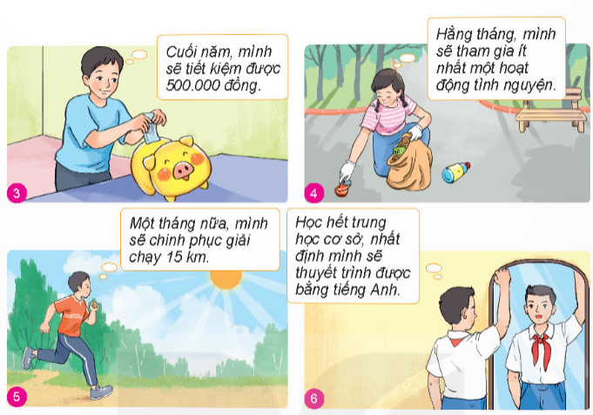

HOẠT ĐỘNG NHÓM
Quan sát 4 bức tranh (SHS tr.36) và trả lời câu hỏi:
Em hãy cho biết các bạn trong mỗi bức tranh có mong muốn gì.
Các bạn có xác định khoảng thời gian để thực hiện mong muốn đó không?
Từ đó hãy cho biết thế nào là mục tiêu cá nhân?

Slide 7



Khái niệm
Mục tiêu cá nhân là những kết quả cụ thể mà mỗi người mong muốn đạt được trong một khoảng thời gian nhất định.

Slide 8
HOẠT ĐỘNG NHÓM
Quan sát 4 bức tranh (SHS tr.36) và trả lời câu hỏi:
Em hãy phân loại các mục tiêu nói trên theo thời gian và lĩnh vực:
Phát triển bản thân
Gia đình và bạn bè
Tài chính cá nhân
Sức khỏe
Học tập và nghề nghiệp
Trao tặng và cống hiến xã hội

Slide 9
Bức tranh | Mong muốn | Thời gian thực hiện | Phân loại mục tiêu theo thời gian | Phân loại mục tiêu theo lĩnh vực
1 | Tiết kiệm được 500.000 đồng | Đến cuối năm/ dưới 1 năm
2 | Tham gia hoạt động tình nguyện | Mỗi tháng ít nhất 1 lần
3 | Chinh phục giải chạy 15km | 1 tháng
4 | Thuyết trình được bằng tiếng Anh | Hết THCS
Ngắn hạn
Tài chính cá nhân
Trao tặng và cống hiến xã hội
Ngắn hạn
Ngắn hạn
Sức khỏe
Học tập và nghề nghiệp
Ngắn hạn

Slide 10



Phân loại mục tiêu cá nhân
*****************
Mục tiêu cá nhân có thể được phân loại theo lĩnh vực: phát triển bản thân, gia đình và bạn bè, sức khỏe, học tập, tài chính, trao tặng và cống hiến xã hội,...
Mục tiêu cá nhân có thể được phân loại theo thời gian: mục tiêu ngắn hạn và mục tiêu dài hạn.

Slide 11

PHẦN 2
Sự cần thiết của việc xác định mục tiêu cá nhân

Slide 12

Hoạt động nhóm
Đọc thông tin 1, 2 và trả lời câu hỏi: Em hãy cho biết việc có một mục tiêu rõ ràng đã mang lại kết quả như thế nào cho các bạn trong các trường hợp trên.
Nhóm 1, 2
Nhóm 3, 4
Nhóm 5, 6
Thông tin 1
Thông tin 2
Theo em, vì sao phải xác định mục tiêu cá nhân?

Slide 13


Thông tin 1:
Với Hùng, việc có mục tiêu “hè này biết bơi” và thực hiện hóa mục tiêu này bằng các hành động cụ thể như đăng kí học bơi, rủ thêm bạn học cùng đã giúp Hùng biết bơi và tự tin hơn mỗi khi đi biển.

Slide 14

Thông tin 2:
Với Bình, việc có mục tiêu là kết quả học tập đạt loại Tốt → Quyết tâm thực hiện và có kế hoạch học tập và các hành động cụ thể: tập trung nghe giảng, tích cực phát biểu,...
Cuối năm Bình đã có kết quả học tập loại Tốt, tiến bộ hẳn so với năm học trước – khi Bình không có mục tiêu cụ thể nào.

Slide 15




Kết luận
Việc xác định mục tiêu cá nhân sẽ giúp mỗi người có động lực hơn trong cuộc sống, hoàn thiện bản thân, hướng đến những mục đích cao đẹp và thực hiện được những ước mơ của mình.

Slide 16

PHẦN 3
Cách xác định mục tiêu và các bước lập kế hoạch thực hiện mục tiêu

Slide 17




HOẠT ĐỘNG CẶP ĐÔI
a) Em hãy viết lại những mục tiêu dưới đây theo nguyên tắc S.M.A.R.T:
- Biết trượt pa-tanh.
- Tự tin thuyết trình trước lớp.
- Khám phá các di sản của địa phương nơi em sinh sống.
b) Em hãy lập kế hoạch thực hiện các mục tiêu vừa xác định theo 6 bước nêu trên và cho biết cần chú ý điều gì khi xây dựng kế hoạch đó.

Slide 18



Biết trượt pa-tanh: Thực hành được kĩ thuật trượt pa-tanh cơ bản sau 5 buổi học.
Tự tin thuyết trình trước lớp: Sau 1 tháng sẽ tự tin thuyết trình một chủ đề dài 15 phút trước tập thể lớp.
Khám phá các di sản của địa phương nơi em sinh sống: Trong vòng 2 năm, sẽ khám phá hết các di sản của địa phương nơi em sinh sống.

Slide 19
Một mục tiêu cá nhân cần phải cụ thể, đo lường được, có thể đạt được, có liên quan và có thời hạn xác định.
Các bước lập kế hoạch thực hiện mục tiêu cá nhân:
Liệt kê những việc cần làm
Ưu tiên công việc cần thực hiện trước
Xác định thời gian, nguồn lực cần thiết
Cam kết thực
hiện kế hoạch
Điều chỉnh cách thức thực hiện nếu hoàn cảnh thay đổi
Đánh giá việc thực hiện mục tiêu của bản thân

Slide 20
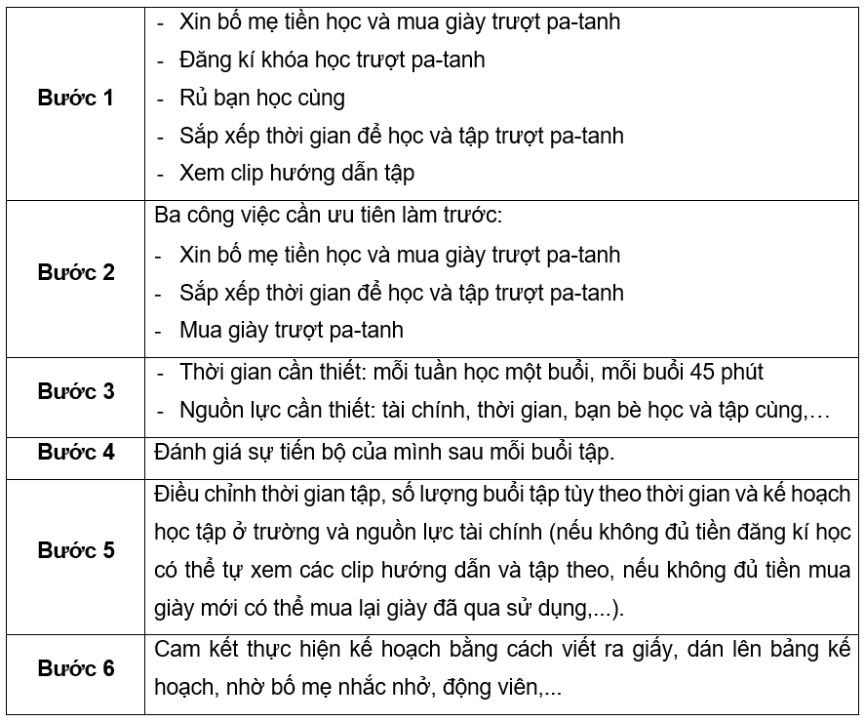

KẾ HOẠCH THỰC HIỆN CÁC MỤC TIÊU
Thực hành được các kĩ thuật trượt pa-tanh cơ bản sau 5 buổi học:

Slide 21
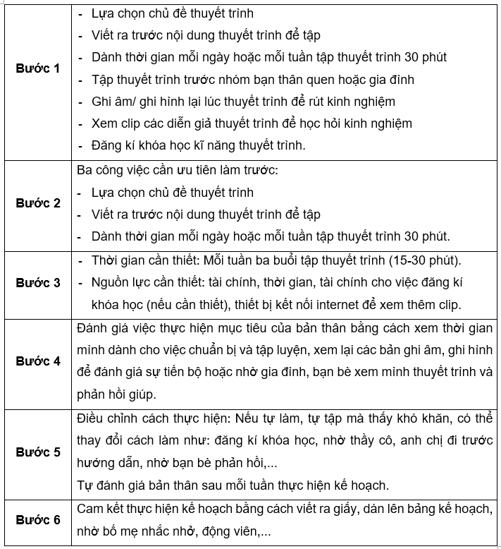
KẾ HOẠCH THỰC HIỆN
CÁC MỤC TIÊU
Sau 1 tháng sẽ tự tin thuyết trình một chủ đề 15 phút trước lớp

Slide 22
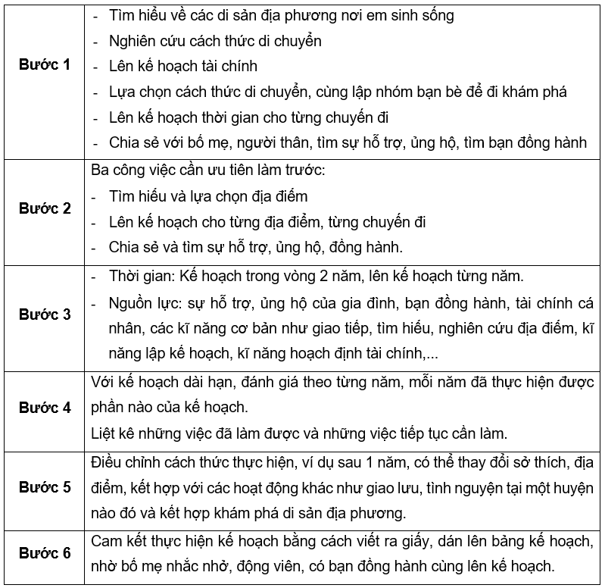
KẾ HOẠCH THỰC HIỆN
CÁC MỤC TIÊU
Trong vòng 2 năm, khám phá hết các di sản địa phương nơi em sinh sống

Slide 23

Luyện tập
Hoạt động 1. Trả lời câu hỏi trắc nghiệm

Slide 24


NGÔI SAO MAY MẮN

Slide 25







Slide 26

Câu 1: Phát triển bản thân thuộc loại mục tiêu cá nhân nào?
A. Mục tiêu cá nhân có thể được phân loại theo lĩnh vực
A. Mục tiêu cá nhân có thể được phân loại theo lĩnh vực
B. Mục tiêu cá nhân có thể được phân loại theo thời gian
C. Mục tiêu cá nhân được phân loại theo tính chất
D. Mục tiêu cá nhân được phân loại theo đặc điểm

Slide 27
Câu 2: Đâu được coi là mục tiêu cá nhân trong các câu dưới đây?
A. Bài kiểm tra của Lan có số điểm cao nhất lớp
B. Kiên muốn giành được được giải nhất trong lần thi học sinh giỏi toán năm nay
B. Kiên muốn giành được được giải nhất trong lần thi học sinh giỏi toán năm nay
C. Cây hoa hồng của Mỹ trồng sai trĩu những bông hoa
D. Chiếc áo đồng phục của Mạnh đã không còn mặc vừa nữa

Slide 28
Câu 3: “Tiết kiệm được một khoản tiền tiêu vặt” thuộc loại
mục tiêu cá nhân nào?
A. Học tập và nghề nghiệp
B. Tài chính cá nhân
B. Tài chính cá nhân
C. Sức khỏe
D. Trao tặng và cống hiến xã hội

Slide 29
Câu 4: Lan học hơi đuối môn Toán, em đặt mục tiêu sẽ trở thành học sinh học khá môn học này trong năm tới. Em tập trung ôn luyện các bài tập đó trong thời gian nghỉ hè, sưu tầm làm thêm bài tập của các dạng làm thêm. Sau một năm thành tích môn toán của Lan đã tiến bộ vượt bậc, không chỉ dừng lại ở học khá mà thành tích về môn Toán của Lan đứng nhất nhỉ lớp. Theo em, thành công trong việc học môn Toán của bạn Lan là từ đâu?
Vì bản thân Lan đã học tốt môn
toán từ trước
B. Lan học tốt môn Toán vì bạn được bạn khác giúp đỡ trong học tập
C. Lan học tốt môn Toán lên là
nhờ ăn may
D. Lan học tốt môn Toán là do bạn có kế hoạch cụ thể trong việc học tập và rèn luyện môn Toán
D. Lan học tốt môn Toán là do bạn có kế hoạch cụ thể trong việc học tập và rèn luyện môn Toán

Slide 30
Câu 5: Nếu đặt ra một mục tiêu không có định hướng rõ ràng,
em có thể thực hiện được mục tiêu đó không?
A. Mục tiêu đó sẽ khó thực hiện được
B. Có thể thực hiện được vì trong khi thực hiện chúng ta có thể chỉnh sửa và điều chỉnh dần các hệ thống
C. Nếu không có định hướng rõ ràng em sẽ dễ bị mất phương hướng trong khi thực hiện mục tiêu
C. Nếu không có định hướng rõ ràng em sẽ dễ bị mất phương hướng trong khi thực hiện mục tiêu
D. Định hướng rõ ràng mục tiêu sẽ không thể thực hiện được

Slide 31
Luyện tập
Hoạt động 2. Trả lời câu hỏi phần Luyện tập

Slide 32


Nhiệm vụ 1
Hoàn thành bài phân loại các mục tiêu cá nhân sau theo lĩnh vực và thời gian:
a) Bạn T đặt mục tiêu năm 18 tuổi sẽ chinh phục đỉnh Phan-xi-păng, đỉnh núi cao nhất Việt Nam.
b) Anh K quyết tâm mỗi sáng sẽ dậy sớm chạy 3 vòng quanh khu chung cư.
c) Chị M đặt mục tiêu trong tháng này sẽ đọc xong cuốn sách về kĩ năng làm việc nhóm và giải quyết vấn đề.
d) Bạn G đặt mục tiêu năm 24 tuổi sẽ trở thành nhà văn viết truyện cho thiếu nhi.
e) Mùa đông này, anh S sẽ quyên góp hai thùng quần áo ấm cho trẻ em nghèo.

Slide 33
Nhiệm vụ 1
Mục tiêu | Lĩnh vực | Thời gian
a) Bạn T
b) Anh K
c) Chị M
d) Bạn G
e) Anh S
Phát triển bản thân
Dài hạn
Sức khoẻ
Ngắn hạn
Học tập
Ngắn hạn
Nghề nghiệp
Dài hạn
Trao tặng và cống hiến xã hội
Ngắn hạn

Slide 34
Em hãy nêu mục tiêu và kế hoạch hành động của các bạn dưới đây và đưa ra góp ý để giúp bạn hoàn thiện:
a) Bạn K đặt mục tiêu cá nhân là có sức khỏe tốt. Kế hoạch hành động của K là sẽ ăn đúng bữa và ăn nhiều rau xanh.
b) Bạn B lập mục tiêu và kế hoạch hành động như sau:
Mục tiêu: Học tốt môn Khoa học tự nhiên
Những việc cần làm:
Làm bài tập đầy đủ
Tìm nhóm bạn cùng học
Cam kết:
Đến cuối năm học sẽ học tốt môn
Khoa học tự nhiên
Nhiệm vụ 2

Slide 35
Trường hợp a
Mục tiêu của K còn thiếu thời hạn và chưa đo lường được.
Để cụ thể hơn, K có thể đặt ra mục tiêu: Trong vòng 6 tháng sẽ có sức khỏe tốt với cân nặng là 55 kg.
Kế hoạch hành động của K có thể chi tiết hơn theo các bước lập kế hoạch:
A. Những việc cần làm: Ngoài ăn đúng bữa và nhiều rau xanh, mỗi ngày sẽ đi bộ hoặc chạy bộ 30 phút; lập nhóm bạn cùng nhắc nhở nhau và rủ nhau chạy bộ.
B. Công việc ưu tiên: Lưu ý chế độ ăn uống và tập luyện hằng ngày.
C. Thời gian: trong vòng 6 tháng; Nguồn lực cần thiết: thời gian tập luyện, chế độ ăn uống, thức ăn mỗi ngày, sự hỗ trợ và đồng hành của gia đình.
D. Cam kết thực hiện: viết ra giấy, dán lên bảng kế hoạch, nhờ bố mẹ nhắc nhở, động viên, có bạn đồng hành cùng lên kế hoạch.

Slide 36

Trường hợp a
Mục tiêu của bạn B còn chung chung, chưa cụ thể.
B có thể lập mục tiêu chi tiết hơn như sau:
Dành thêm 30 phút mỗi ngày để làm thêm bài tập, đọc sách tham khảo hoặc tìm hiểu thêm trên internet.
Lập nhóm các bạn cùng yêu thích môn Khoa học tự nhiên để trao đổi, hỗ trợ nhau học tập, thảo luận.
Đăng kí tham gia Câu lạc bộ Khoa học của trường.

Slide 37

Nhiệm vụ 3
Đọc trường hợp (SHS tr.40) và làm việc cá nhân trả lời câu hỏi: Em đồng tình với ý kiến của bạn nào? Hãy giải thích lí do vì sao?
Em đồng tình với ý kiến của bạn Y.
Giải thích:
Việc học tập là việc quan trọng của học sinh nhưng học tập cũng cần có mục tiêu, kế hoạch cụ thể, phù hợp với mục đích sống và khả năng hiện tại.
Ngoài mục tiêu liên quan đến học tập, mục tiêu về sức khỏe, gia đình, bạn bè,... cũng rất cần thiết để có một cuộc sống khỏe mạnh, hạnh phúc.

Slide 38
VẬN DỤNG
Hoạt động 1. Áp dụng nguyên tắc S.M.A.R.T để viết 6 mục tiêu cho 6 lĩnh vực trong cuộc sống

Slide 39

 | Mục tiêu | Thời hạn (1 tuần, 1 tháng, 3 tháng, 1 năm, 5 năm,...)
Phát triển bản thân
Gia đình và bạn bè
Tài chính
Sức khỏe
Học tập và nghề nghiệp
Trao tặng và cống hiến xã hội

Slide 40
VẬN DỤNG
Hoạt động 2. Viết những mục tiêu mình muốn đạt được khi 18 tuổi. Chọn mục tiêu quan trọng nhất với mình và lập kế hoạch thực hiện ngay từ bây giờ

Slide 41
Một số mục tiêu HS có thể đề ra
Tốt nghiệp THPT với thành tích tốt.
Nắm vững các kiến thức cơ bản của ngành nghề mà em muốn theo đuổi trong tương lai.
Có tài chính đủ để trang trải cho các hoạt động học tập và cuộc sống cá nhân.
Tham gia các hoạt động tình nguyện, đóng góp cho cộng đồng.

Slide 42

Gợi ý lập kế hoạch thực hiện mục tiêu
Mục tiêu quan trọng nhất là gì?
Tạo một kế hoạch cụ thể những việc cần làm để đạt được mục tiêu. Đó là những việc gì?
Phải luôn ưu tiên những việc cần thực hiện trước.
Thiết lập thời gian cụ thể, chia sẻ với gia đình và bạn bè để có thêm sự động viên và hỗ trợ.
Thường xuyên xem xét, đánh giá lại quá trình thực hiện của bản thân.
Cam kết thực hiện kế hoạch bằng cách viết ra giấy, dán lên bảng kế hoạch, nhờ bố mẹ nhắc nhở, động viên, có bạn đồng hành cùng lên kế hoạch.

Slide 43




HƯỚNG DẪN VỀ NHÀ
Ôn lại kiến thức đã học:
Trả lời câu hỏi bài tập 4 (phần Luyện tập) và hoàn thành nhiệm vụ phần Vận dụng.
Làm bài tập Bài 6 – Sách bài tập Giáo dục công dân 8.
Đọc và tìm hiểu nội dung Bài 7 – Phòng, chống bạo lực gia đình.

Slide 44


CẢM ƠN CÁC EM
ĐÃ LẮNG NGHE BÀI GIẢNG!

